Slide 1


钉板定位视觉方案（3D）
►
VISION PLAN

Slide 2
目录：
一．项目描述 二．项目验证
三．配置清单 四．逻辑流程
五. 评估结果&注意事项 六．售后服务说明

Slide 3
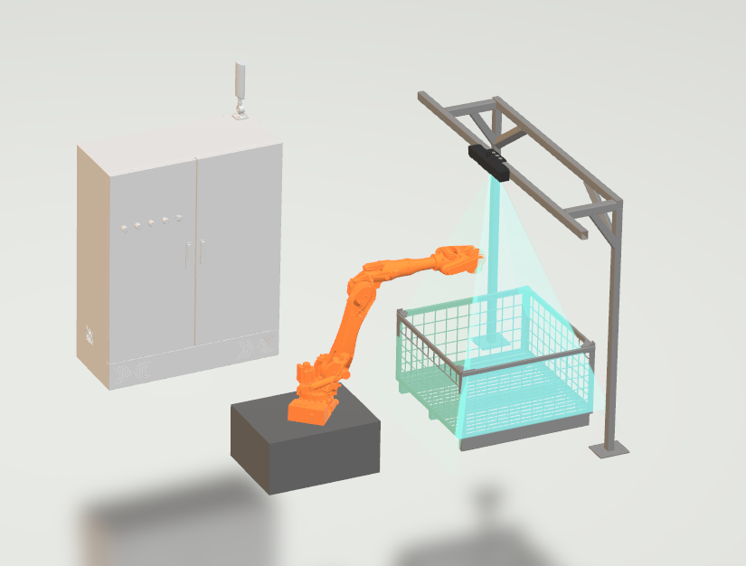
一．
项目描述
●产品名称：钉板
●产品材质：木材
●产品颜色：木
●产品表面状态：无
●来料方式：料框
●产品尺寸(mm × mm × mm)：710*710*750
●定位精度要求(视觉)：3
●检测时产品运动速度(m/s)：0
●搜索范围(mm × mm × mm)：1430.0 * 800.0 * 800.0
●工作节拍(pcs/min)：2
●工作距离(mm)：1800
方案布局图

Slide 4

二．
项目验证
参数名称 | 参数值
3D结构光相机型号 | LSR L
3D结构光相机类型 | 3D结构光相机
中场视野 | 2100×1750
相机精度 | 1.0mm@3.0m
采集时间 | 0.5-0.9
Z(工作距离) = 1800mm, X视野大小 = 1750mm, Y视野大小 = 2100mm, Z向视野大小 = 1200-3000mm
视野图

Slide 5

二．
项目验证
检测流程示意
检测流程

Slide 6

三．
配置清单
系统构成

Slide 7
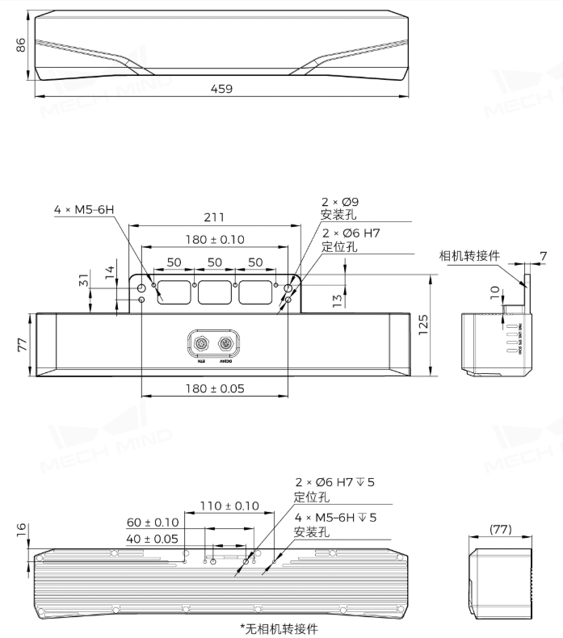
三．
配置清单
尺寸图
相机尺寸图

Slide 8
三．
配置清单
序号 | 名称 | 型号 | 单位 | 数量 | 厂家
1 | 3D结构光相机 | LSR L | 台 | 1 | 梅卡曼德/MechMind
2 | 工控机 | - | 台 | 1 | -
3 | 显示器 | - | 台 | 1 | -
4 | 软件 | Mech-Vision-VIZ | 套 | 1 | MechMind

Slide 9
四．
逻辑流程
逻辑流程
├── 图像采集
│ └── 使用"从相机获取图像"步骤采集钉板点云数据，设置相机参数确保覆盖1430×800×800mm搜索范围
├── 预处理
│ ├── 应用"点云预处理"组合步骤
│ │ ├── 执行"点过滤"去除异常点云
│ │ ├── 使用"计算点云法向并滤波"增强表面特征
│ │ └── 通过"提取3D ROI内点云"限定710×710×750mm检测区域
│ └── 使用"点云聚类"分离单个钉板对象
├── 钉板检测
│ ├── 使用"3D工件识别"工具
│ │ ├── 在工件库中创建钉板点云模板（通过STL文件生成）
│ │ ├── 配置"3D匹配"步骤
│ │ │ ├── 设置匹配模式为面匹配（木材表面特征明显）
│ │ │ ├── 置信度阈值设为0.35（满足3mm定位精度）
│ │ │ └── 开启"去除重叠物体位姿"处理料框中多钉板场景
│ │ └── 启用"计算平面度误差"验证钉板表面质量
│ └── 使用"计算2D矩形位姿"获取钉板平面定位信息
├── 结果处理
│ ├── 应用"限制输出的个数"步骤（最大输出2个匹配结果）
│ ├── 使用"计算掩膜面积"验证钉板尺寸
│ └── 通过"保存结果到文件"记录检测数据
└── 通信处理
└── 使用"输出"步骤将合格钉板位姿发送至Mech-Viz

Slide 10
五．
评估结果&注意事项
05 评估结果 & 注意事项
现场环境
相机安装
物料一致性
风险点：木材加工环境存在木屑粉尘，可能干扰3D结构光相机的点云采集精度
解决方案：在相机镜头加装防尘防护罩并配置环境光滤光片
风险点：1800mm长焦距安装易受机械振动影响定位稳定性
解决方案：采用高刚性防震支架并定期执行相机位姿校准
风险点：木材天然纹理差异可能导致3D模板匹配误判
解决方案：优化3D工件识别算法参数，设置0.35动态置信度阈值

Slide 11
六．售后服务说明
该设备上线后使用初期，我们会派专人进行全程跟踪： 处理解决可能发生的设备异常； 对现场人员进行培训指导。 设备交付后：售后服务一年。 若客户提出设备升级需求，我们会及时为您提供升级新方案。
联系我们： 邮箱：image@ytzrtx.com 电话：0535-2162897 地址：烟台致瑞图像技术有限公司

Slide 12
THANKS

